Slide 1

진행보고
#IMPORT
박성호(조장), 안길환, 윤현영
2020. 11. 13 (금)

Slide 2
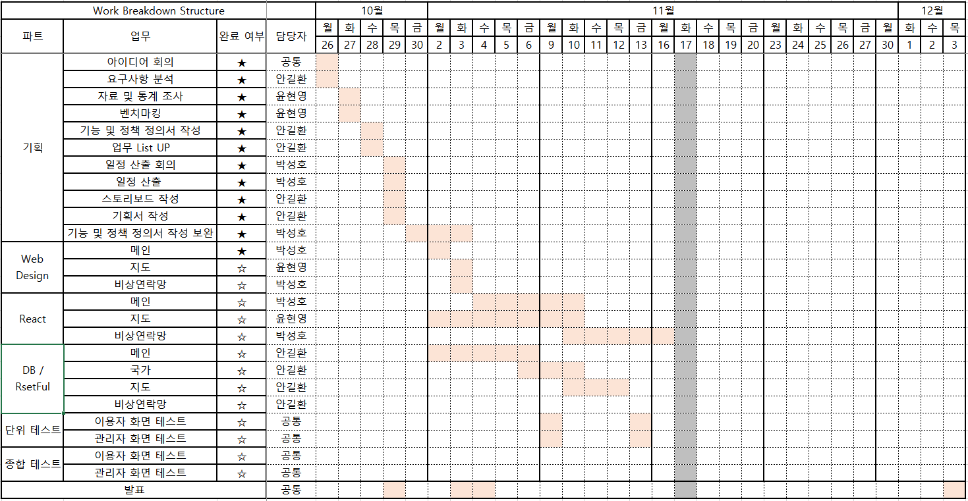
WBS (Plan)

Slide 3
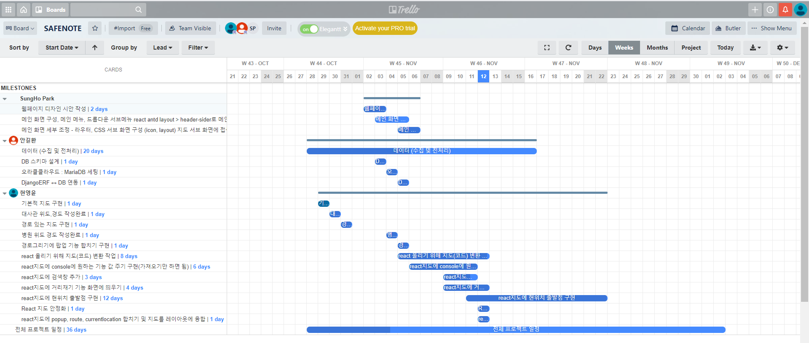
WBS (progress)

Slide 4
Cloud ( DB / Restfull )
진행 완료
진행 중
√ 클라우드 인프라 구축
√ 데이터베이스 설치
√ DRF 관리자 계정/페이지
√ DB, DRF 연동
√ GitHUB 공유 완료
ㆍDB 스키마 변경
ㆍ테이블 별 데이터 준비
ㆍDB 데이터 삽입
ㆍAPI 서비스 (모델, 시리얼라이저, 뷰)

Slide 5






Cloud ( DB / Restfull )
진행 완료
Git hub
AISIA Notebook
Oracle Cloud Seoul REGION
Ubuntu 20.04.1 LTS
IP : 10.0.0.3
DRF 3.11.1
VCN
10.0.0.3 ↔ 193.122.101.173
MariaDB 10.3.25
Oracle Cloud instance (VM)
React 17.0

Slide 6
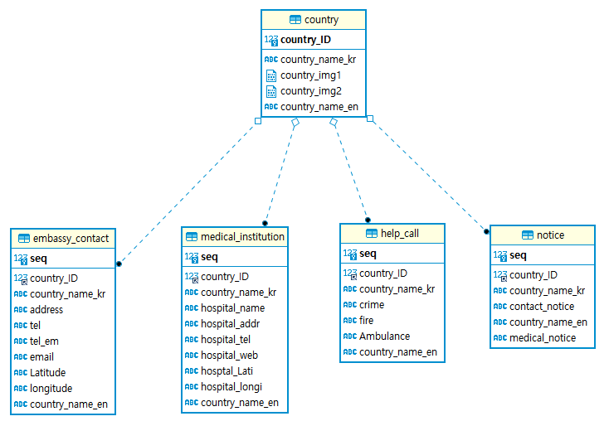
Cloud ( DB / Restfull )
진행 중

Slide 7
Map ( Google map API / React )
진행 완료
진행 중
√ 웹페이지에 지도 보이기
√ 위도, 경도에 따른 위치 마킹
√ 마커 위에 팝업(주소) 기능 구현
√ 검색기능 (키워드입력, 주소반환)
√ GPS 위치 (버튼으로 현위치 찾기)
√ 경로탐색기능 (도로인식API 추출)
√ 거리자동측정 (도로인식 후 거리측정)
√ 출발지 자동화 (현위치를 출발지로)
ㆍReact 모듈화
ㆍ코드 정리
ㆍDB 데이터 연동
ㆍ안정화 테스트

Slide 8
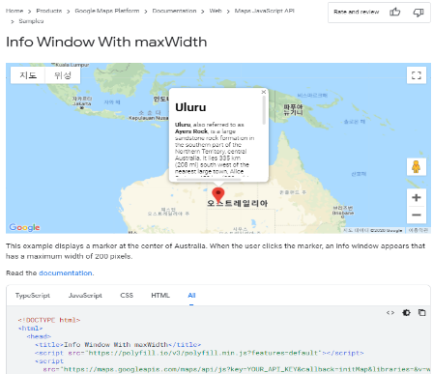
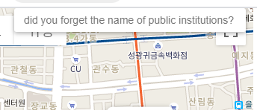
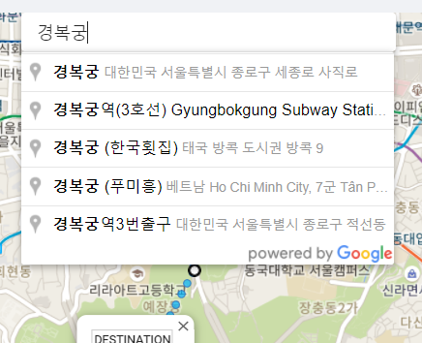
Map ( Google map API / React )
진행 완료
맵 마킹(위도 경도), 팝업
검색 창 기능
(검색어 입력 시 자동완성, BUT, 아직 검색 장소로 이동되지는 않음)

Slide 9
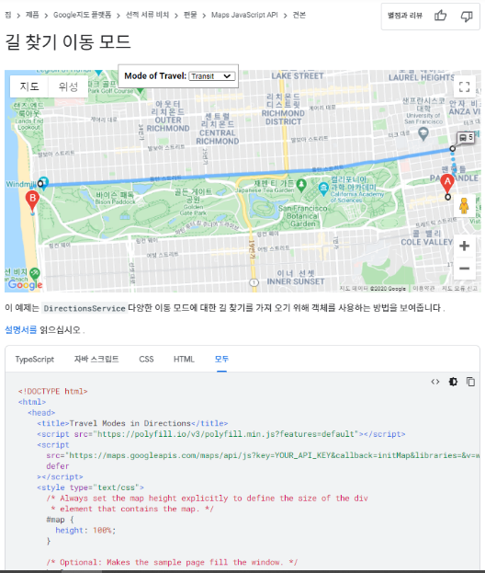
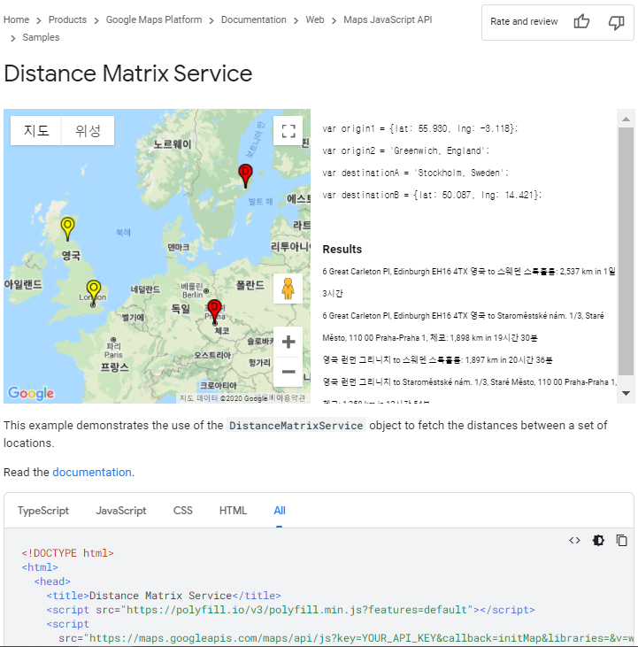
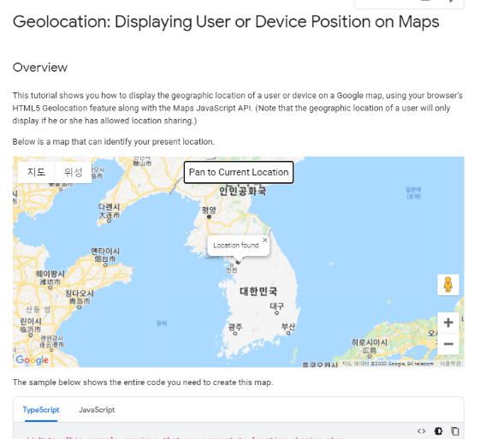
Map ( Google map API / React )
진행 완료
경로탐색 (도로인식 API)
경로탐색 후 거리 자동측정
GPS 위치 추적 기능
(자동화 하여 출발점이 현위치로 개발)
[default=버튼 눌러 현위치 찾기]

Slide 10
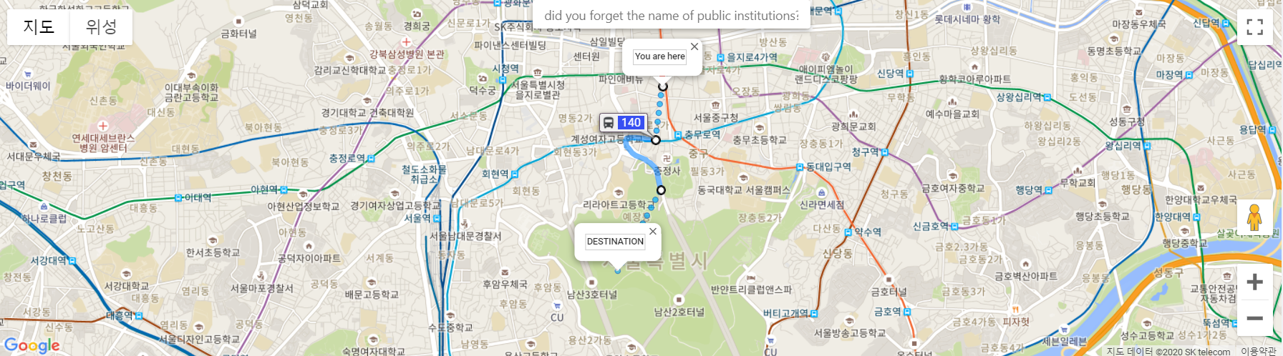
Map ( Google map API / React )
진행 완료
(start)현위치(티마크호텔) ←→ (end)남산타워 경로 설정 및 시뮬레이션
현 시점 지도 개발 테스트 상황

Slide 11
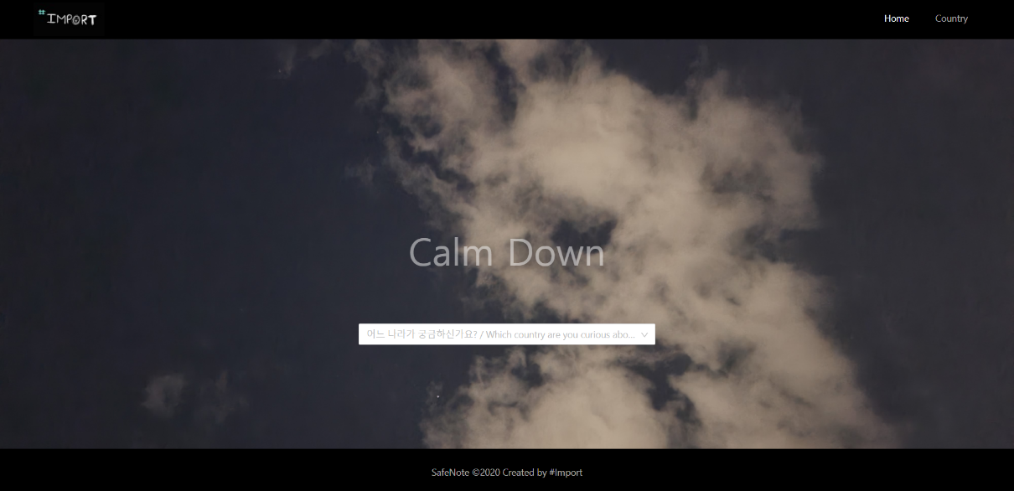
Web Design ( React )

Slide 12
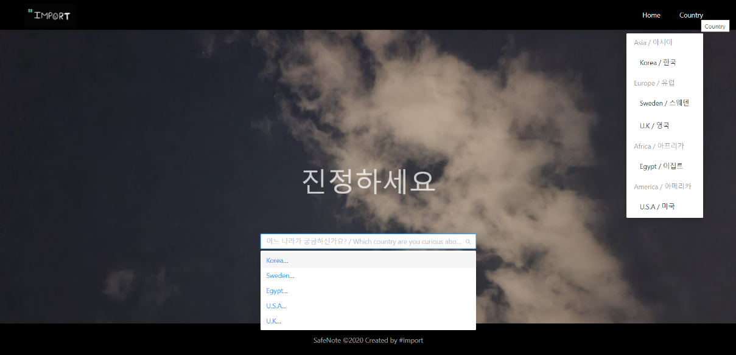
Web Design ( React )

Slide 13
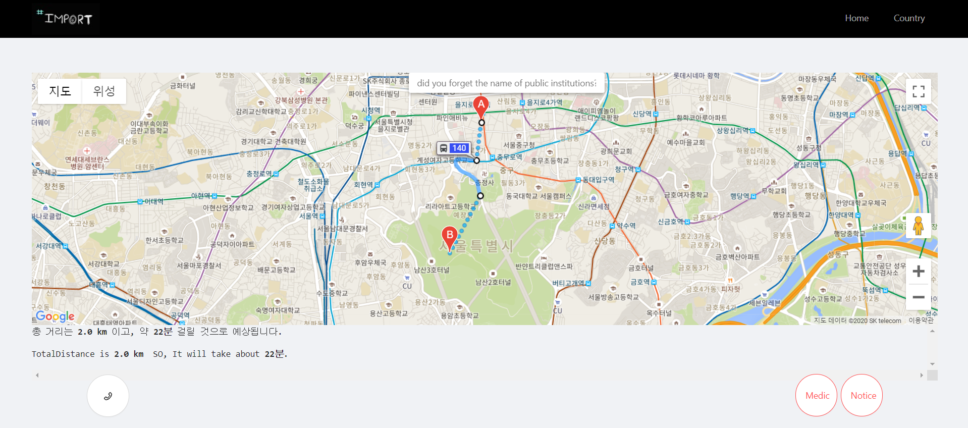
Web Design ( React )

Slide 14
#IMPORT
Overseas Emergency Contact Network
SafeNote

Slide 15
#IMPORT
Overseas Emergency Contact Network
Q & A

